Slide 1
Роль стрессоустойчивости в деятельности педагога

Slide 2
Что увидели первым?

Slide 3
Инопланетянина? Летающую тарелку? Пещеру?

Slide 4
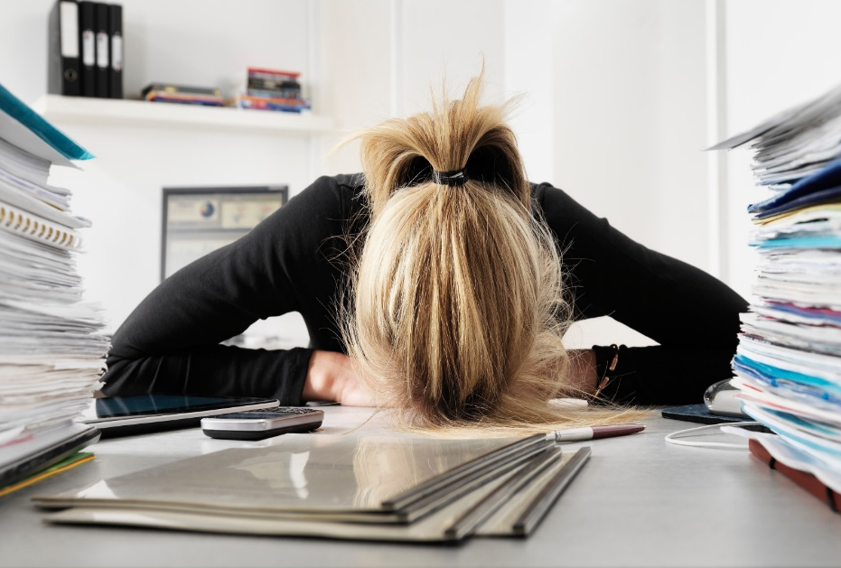
Педагоги и люди профессий «человек-человек» чаще других подвержены стрессам

Slide 5
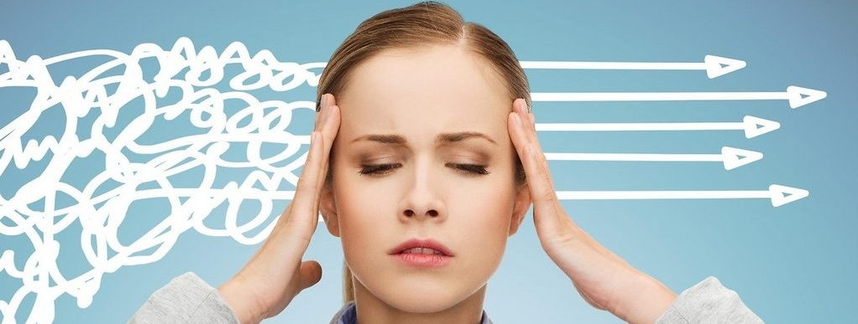
Стресс – состояние повышенного нервного напряжения, перенапряжения, вызванное каким-либо сильным воздействием.

Slide 6
С ростом активности нервной системы до определенного уровня эффективность деятельности повышается, однако при дальнейшей активации нервной системы показатели деятельности начинают снижаться.

Slide 7
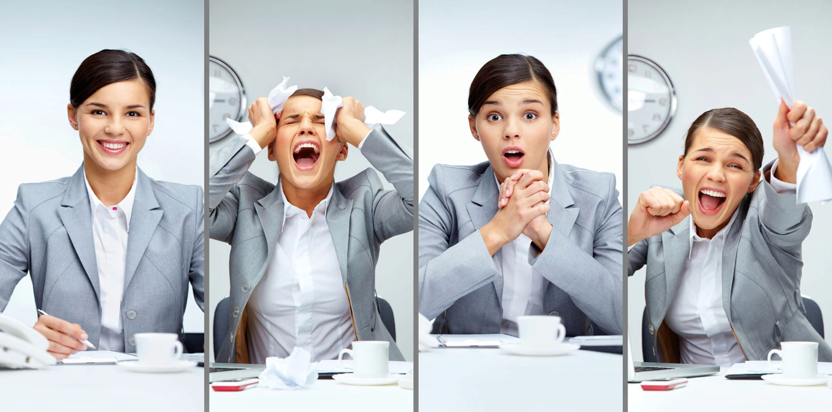
Люди по-разному переносят одинаковые стрессовые воздействия.

Slide 8
Стрессоустойчивость - способность человека успешно решать сложные и ответственные задачи в напряженной эмоциогенной обстановке без значительного отрицательного влияния последней на самочувствие, здоровье и дальнейшую работоспособность человека.

Slide 9
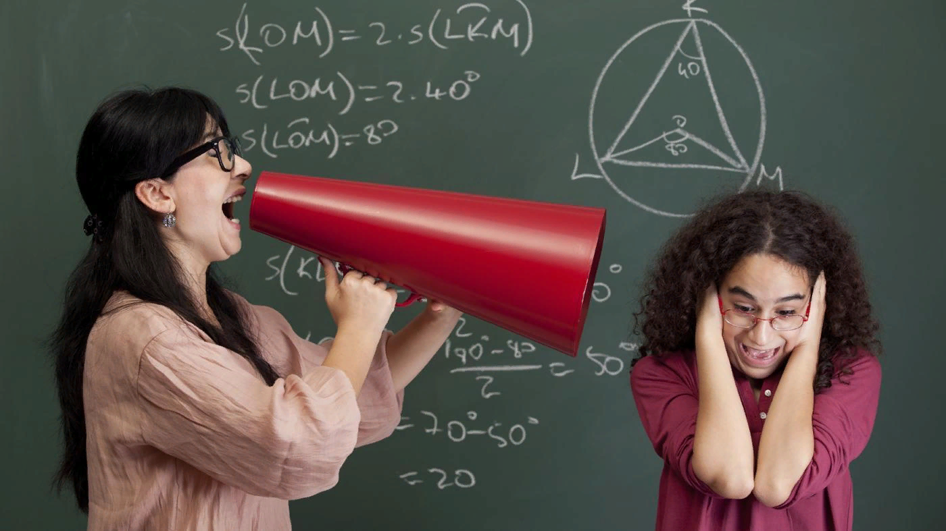
Профессия педагога на сегодняшний день считается одной из стрессогенных.
Стрессы приводит к снижению эффективности выполняемой деятельности, а иногда и деформации характерологических качеств личности педагога.

Slide 10
Стрессоустойчивость определяется совокупностью личностных качеств, позволяющих человеку переносить значительные интеллектуальные, волевые и эмоциональные нагрузки, обусловленные особенностями профессиональной деятельности.

Slide 11
Качества способствующие стрессоустойчивости: -решительность; -уверенность в себе; -активность; -умение анализировать; -умеренная ответственность.

Slide 12
Стрессоустойчивость – важный фактор эффективности трудовой деятельности.
Педагог обладающий высоким уровнем стрессоустойчивости, воспринимает возникающие в профессиональной деятельности проблемные ситуации не как угрожающие, стрессовые, а как ситуации, которые требуют разрешения.

Slide 13
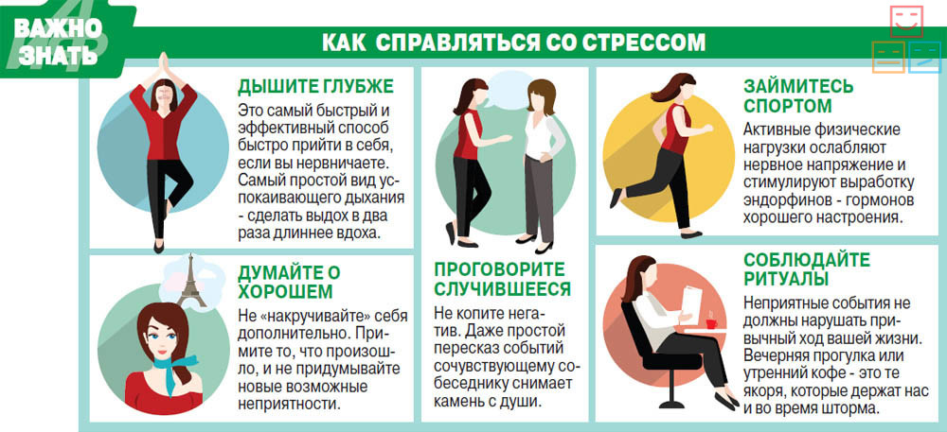
Существует огромное количество рекомендаций по Формированию стрессоустойчивости.

Slide 14
«Хочешь справиться со стрессом? Начни думать позитивно!» -
«Это невозможно», - сказала Причина.
«Это безответственно», - отметил Опыт.
«Это бесполезно», - отрезала Гордость.
«Попробуй ...» - прошептала Мечта.

